Slide 1

당신을 위해 듣겠습니다

Slide 2

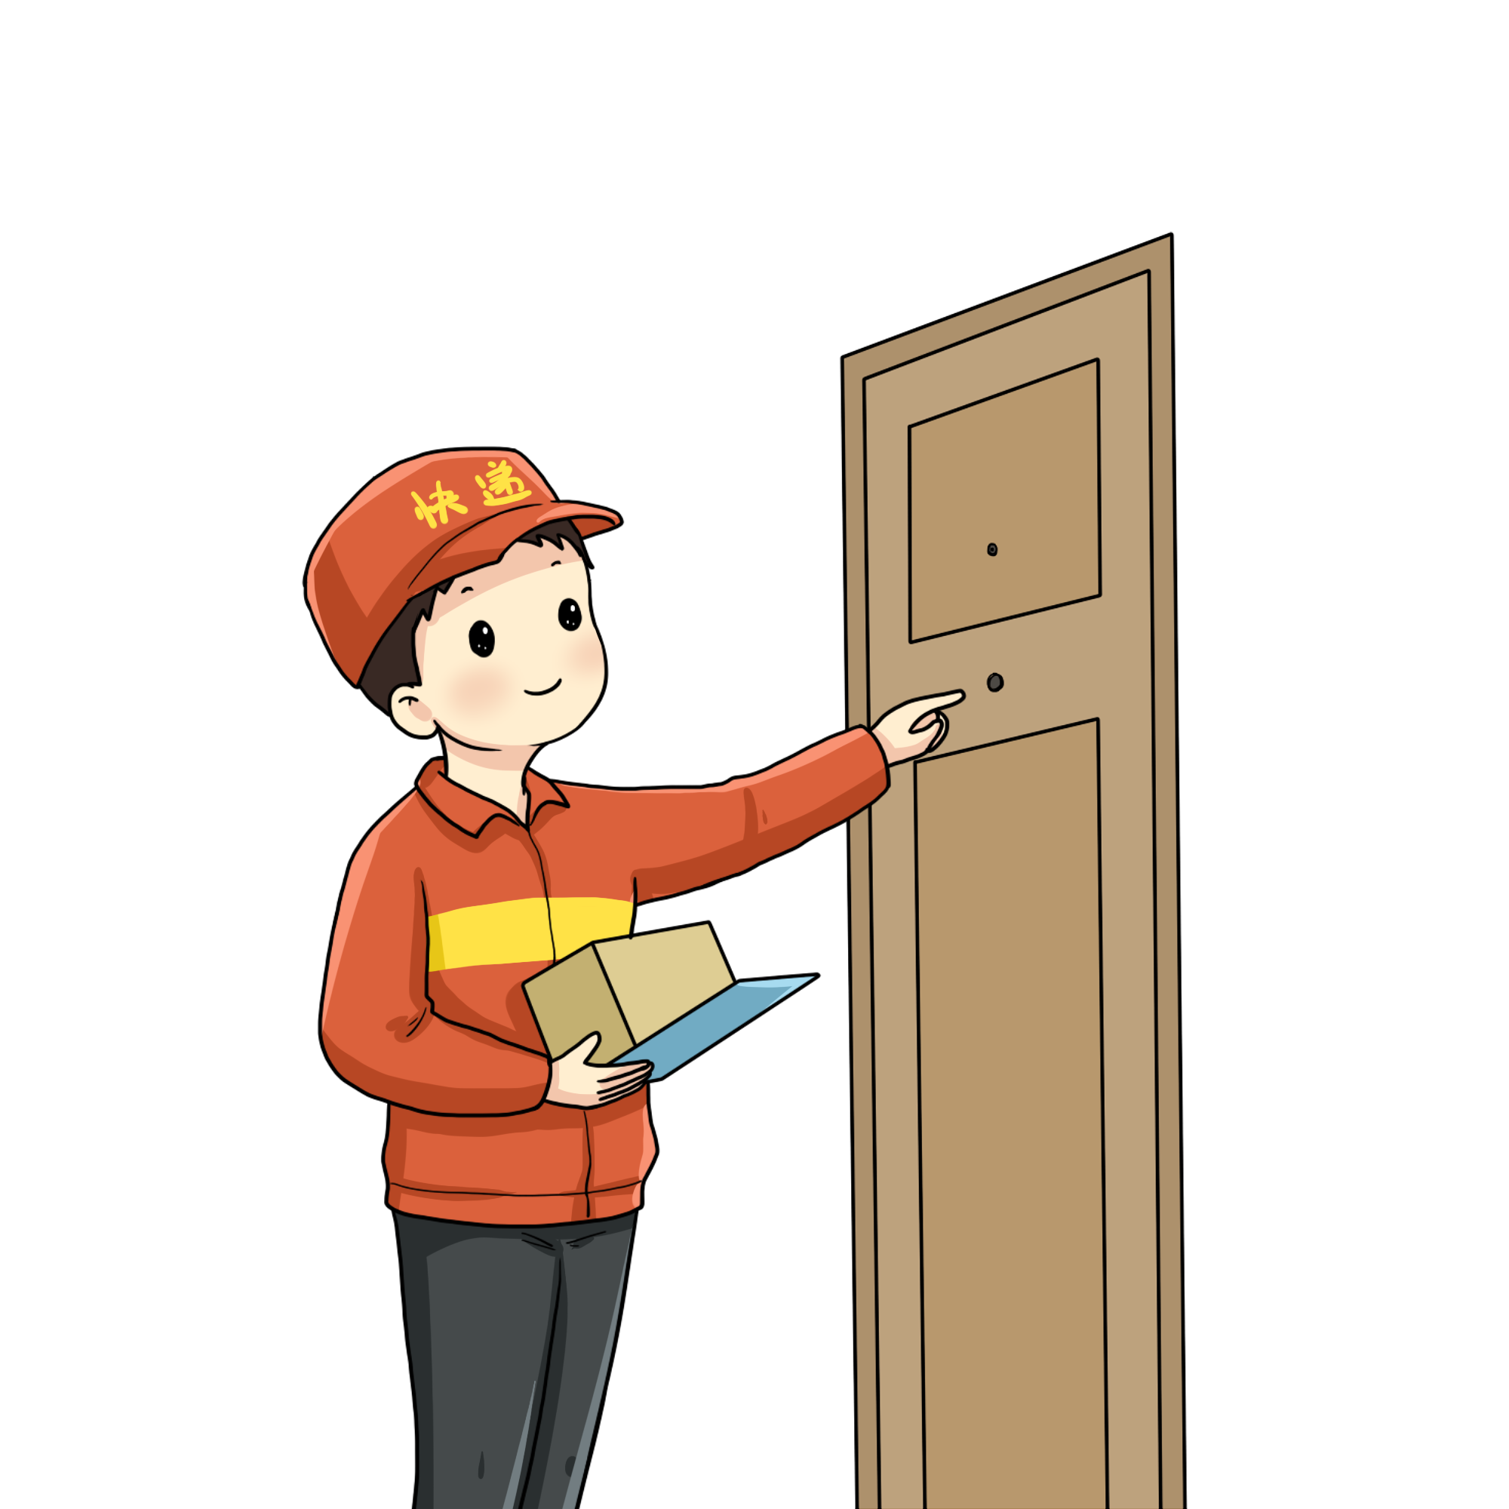

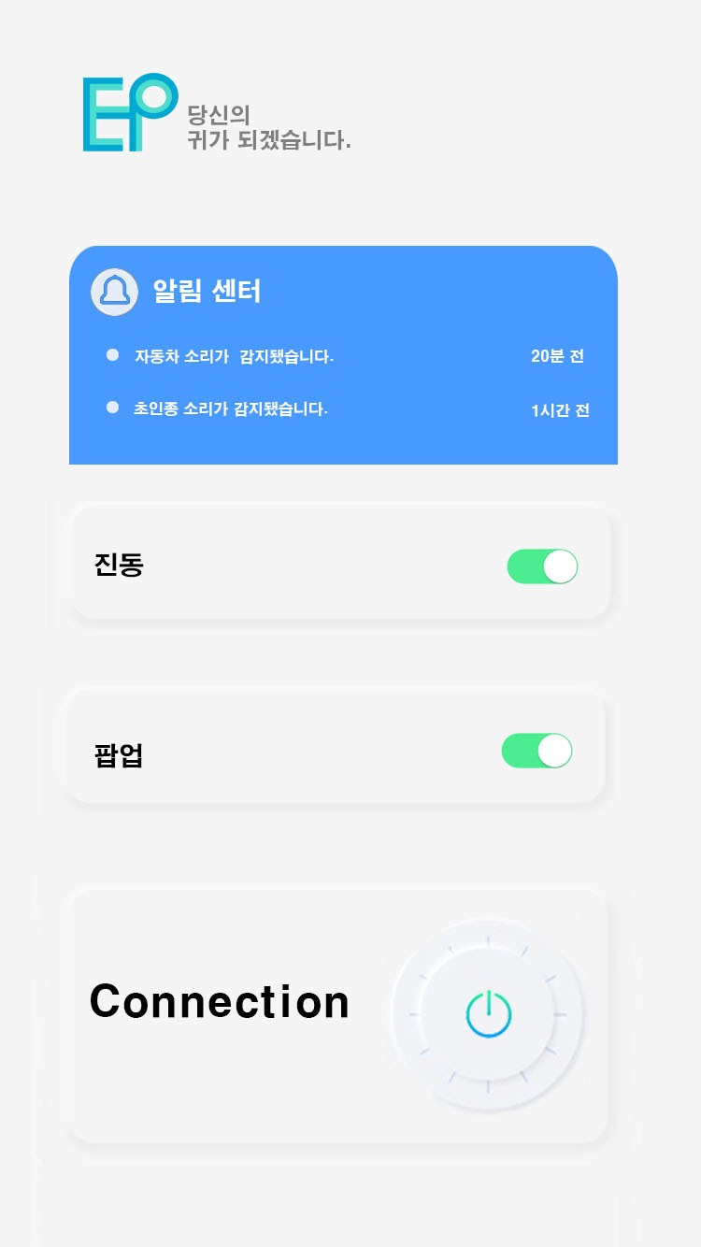
타인 방문시

Slide 3
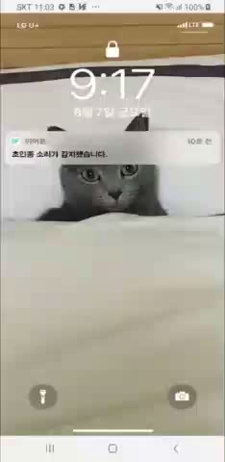
타인 방문시
앱의 소리 분류 기능을 통하여 택배원이나 배달원 등 초인종 소리를 사용자에게 인지시켜 외부인의 방문을 쉽게 알 수 있게 해줍니다.
앱의 소리 분류 기능을 통하여 택배
원이나 배달원 등 초인종 소리를 사
용자에게 인지시켜 외부인의 방문을
쉽게 알 수 있게 해줍니다.

Slide 4


반려 동물
멍!
멍!
멍!
멍!
멍!
멍!

Slide 5
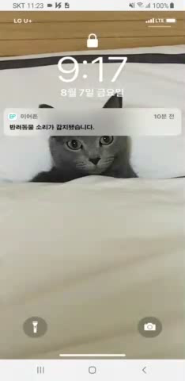
반려 동물
반려동물의 위험 신호, 공포, 비명, 배고픔 등의 주인을 부르는 호출을 사용자에게 인지시켜 반려동물의 상태를 알 수 있게 해줍니다.
반려동물의 위험 신호, 공포, 비명, 배고픔 등의 주인을 부르는 호출을 사용자에게 인지시켜 반려동물의 상태를 알 수 있게 해줍니다.

Slide 6


재난 경보

Slide 7
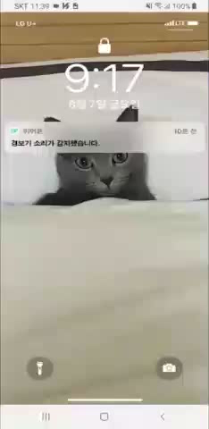
재난 경보
일상에서의 화재 ,지진, 가스 노출 등 위험 상황을 알리는 경보음을
사용자에게 인지시켜 위험 지역을 빠르게 벗어나게 할 수 있습니다.
일상에서의 화재 ,지진, 가스 노출 등 위험 상황을 알리는 경보음을
사용자에게 인지시켜 위험 지역을 빠르게 벗어나게 할 수 있습니다.

Slide 8


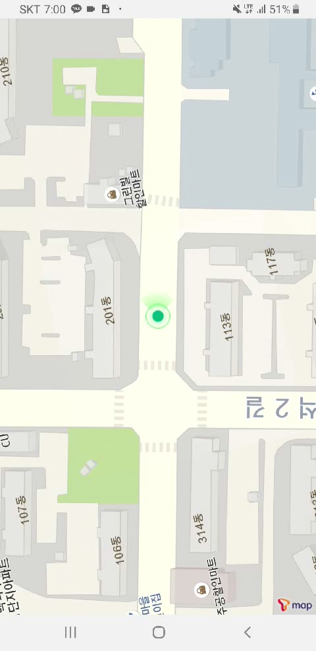
오토바이 접근 시

Slide 9

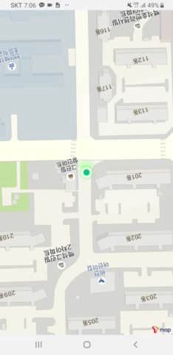
자전거 접근 시

Slide 10

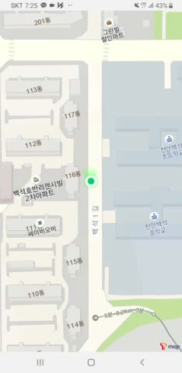
자동차 접근 시

Slide 11
평범한 나와 너를 위한
너
나

